Slide 1
Архитектура мобильных устройств Лев Снежко, 2 группа

Slide 2
ARM
(Advanced RISС Machine, усовершенствованная RISС-машина)
– семейство архитектур с упрощенным набором команд типа RISC.
Разработана и лицензируется ARM Limited

Slide 3
ARM
Среди лицензиатов ARM:
AMD,
Apple,
Intel
Analog Devices
Atmel
Xilinx
Samsung
LG
Sony
Nvidia

Slide 4
ARM
Набор команд (стандартный, 32-bit):
ADC,
ADD,
AND,
B/BL,
BIC,
CMN,
CMP,
EOR,
LDM
LDR/LDRB,
MLA,
MOV,
MUL,
MVN,
ORR,
RSB,
RSC,
SBC
STM,
STR/STRB,
SUB,
SWI,
SWP,
TEQ,
TST

Slide 5
ARM
Особенности RISC:
Архитектура загрузки/хранения
Нет поддержки нелинейного доступа к памяти
Равномерный 16х32-битный регистровый файл
Фиксированная длина команд (32 бита в стандартном режиме)
Однотактное исполнение

Slide 6
ARM
Одна из основных особенностей ARM – предикация.
Предикация – это возможность условного выполнения команд
Команда будет выполнена или проигнорирована в зависимости от значения флагов состояний.
В код большинства инструкций добавлены 4 бита – предикат. Одно из его значений утверждает, будет ли команда выполняться безусловно, а остальные кодируют сочетание флагов процессора.

Slide 7
ARM. Предикация
ПРИМЕР
Код на ассемблере ARM
Код на языке С
while (i != j) {
if (i > j) {
i -= j;
} else {
j -= i;
}
}
loop CMP Ri, Rj
SUBGT Ri, Ri, Rj
SUBLT Rj, Rj, Ri
BNE loop

Slide 8
ARM. Объединение команд
ПРИМЕР
Код на ассемблере ARM
Код на языке С
a += (j << 2);
ADD Ra, Ra, Rj, LSL #2

Slide 9
ARM
Режимы работы процессора:
User mode
Fast Interrupt
Interrupt
System mode
Abort mode
Supervisor mode
Undefined mode

Slide 10
ARM
Регистры
Процессор ARM имеет 31 регистр общего назначения
В зависимости от режима работы пользователь имеет доступ только к некоторым из них
Обычно разработчику доступны 17 регистров

Slide 11
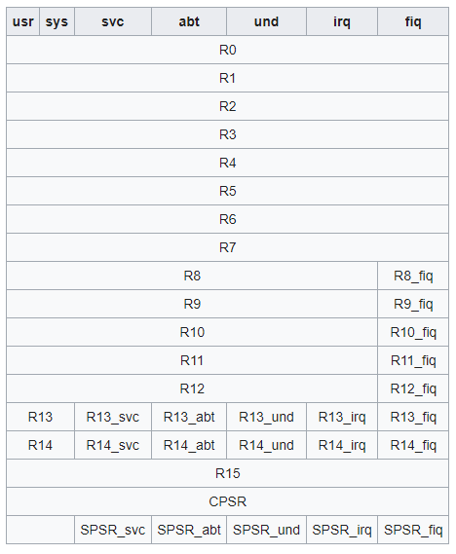
ARM
Регистры
R0-R12 – регистры общего назначения
R13 – Stack Pointer
R14 – Link Register
R15 – Program Counter
CPSR – Current Program Status Register
SPSR – Saved Program Status Register (доступен во всех режимах кроме User mode, System mode)

Slide 12





ARM
ОС, поддерживающие ARM

Slide 13
LPDDR
Что это такое?
Low Power DDR - модификация DDR SDRAM со сниженным энергопотреблением

Slide 14
LPDDR
Особенности:
Важнейшее отличие от DDR – сниженное напряжение с 2.5В до 1.8В (LPDDRv1)
Экономия энергии достигается за счёт:
Увеличения времени обновления данных при низкой температуре
Добавления режима «глубокого сна» (Deep Power Down)

Slide 15
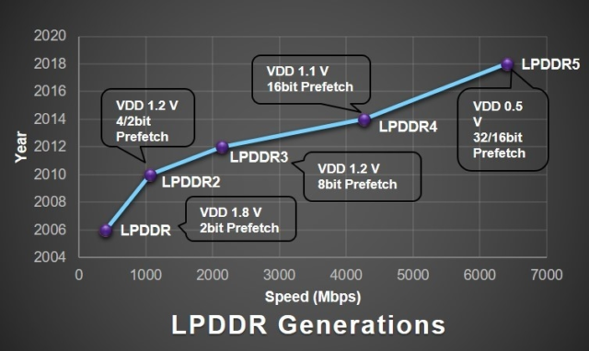
LPDDR
Разновидности:
На данный момент существует 5 поколений LPDDR. Они отличаются энергопотреблением и быстродействием

Slide 16
Емкостные и резистивные дисплеи

Slide 17
Емкостные и резистивные дисплеи
Резистивные дисплеи
Дисплей состоит из стеклянной панели и пластиковой мембраны
По принципу работы делятся на:
Четырёхпроводные
Пятипроводные

Slide 18
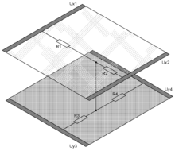
Емкостные и резистивные дисплеи
Четырёхпроводные резистивные дисплеи
Пространство между стеклом и мембраной заполнено микроизоляторами. При нажатии на экран панель и мембрана замыкаются, АЦП регистрирует изменение сопротивления и высчитывает координаты точки касания.

Slide 19
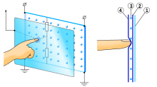
Емкостные и резистивные дисплеи
Пятипроводные резистивные дисплеи
Отличается от четырёхпроводного тем, что резистивное покрытие на мембране заменено проводящим. На углах стеклянной панели расположены электроды.
На мембрану подаётся напряжение, электроды заземлены. При нажатии напряжение на мембране меняется.

Slide 20
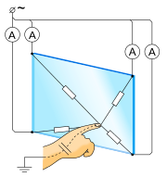
Емкостные и резистивные дисплеи
Ёмкостные дисплеи
Представляет собой стеклянную панель, покрытую резистивным материалом. Электроды, расположенные по углам экрана подают на панель небольшое напряжение. При касании экрана проводящим предметом (например, пальцем) происходит утечка тока. Далее высчитываются координаты точки касания

Slide 21
Архитектура мобильных устройств Лев Снежко, 2 группа

